Slide 1
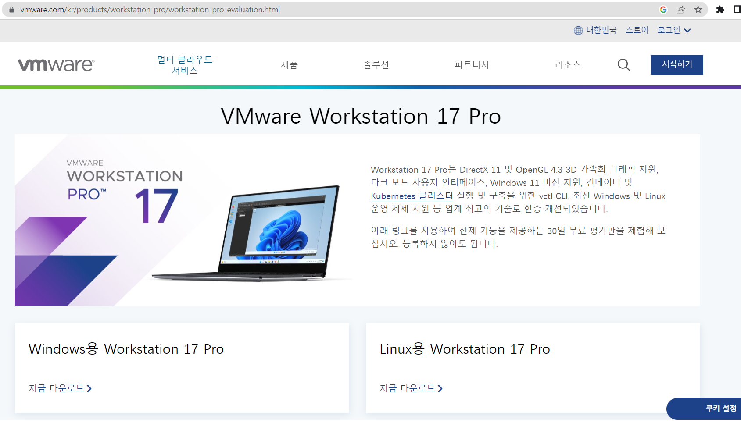

다운로드 파일 ❶
VMware Workstation Pro Download
https://www.vmware.com/kr/products/workstation-pro/workstation-pro-evaluation.html
➔ VMware-workstation-full-17.0.0-XXXX.exe

Slide 2
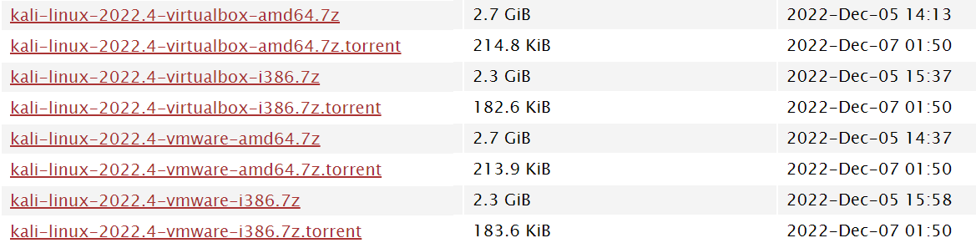
다운로드 파일 ❷
Kali Download
https://old.kali.org/kali-images/kali-2022.4/
➔ kali-linux-2022.4-vmware-amd64.7z

Slide 3
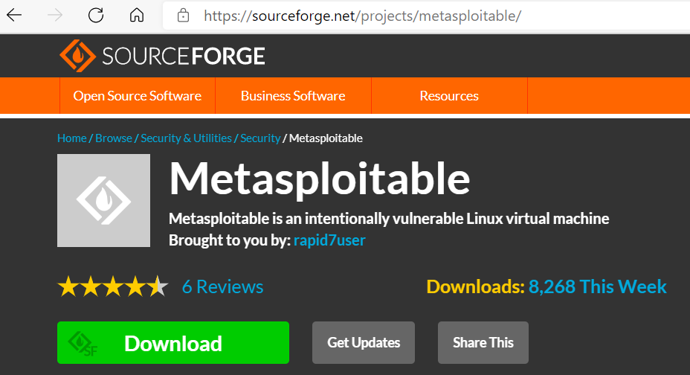
다운로드 파일 ❸
Metasploitable Download
https://sourceforge.net/projects/metasploitable
➔ metasploitable-linux-2.0.0.zip

